Slide 1
Anlamsal Uzaylar
M.Fatih AMASYALI
Uzman Sistemler Ders Notları

Slide 2
Anlambilim - Semantik
Kelimelerin, kelime öbeklerinin, cümlelerin anlamını, aralarındaki ilişkileri ve bu ilişkilerin türlerini konu edinen, dilbilimin bir alt dalı.

Slide 3
Anlambilim - Semantik
Kelimeler arası ilişki
  Büyük-küçük, büyük-iri, pembe-kırmızı, hayvan-canlı, sınıf-tahta, güldü-gülmedi, güldü-ağladı
Cümleler arası ilişki
  Ali okula gitti. – Ali öğrencidir.
  Sınava çok çalıştım. – Dersi geçtim.
  Bugün ıslanmadım. – Şemsiyem yanımdaydı.
  Bugün okula gitmeyeceğim. – Hastayım.

Slide 4
Hesaplamalı Anlambilim
Computational Semantics
Anlambilimin tüm ilgi alanlarını çeşitli yöntemlerle otomatikleştirme uğraşı

Slide 5
Kelime benzerliği
Ses benzerliği (edit-distance)
Anlam benzerliği
  Kavramsal ağaçlarla (bunu görmüştük)
  Kavramsal ağaç yoksa ?

Slide 6
Anlamsal Uzay
Kavramların anlamsal yakınlıklarına göre yer aldıkları bir uzay
Kavramların uzaydaki koordinatları, anlamsal yakınlıklarına göre belirlenir
Anlamsal yakınlık nasıl ölçülür?

Slide 7
Birlikte Geçme Matrisleri
Harris der ki:
  Birlikte kullanılan kavramlar birbirlerine anlamsal olarak benzerler.
Birlikte kullanım: aynı cümlede, aynı metinde, sabit bir kelime penceresinde

Slide 8
Kelimelerin Anlamsal Benzerlik Ölçümü
Amasyalı, 2006
İki kelimenin Internet’te yer alan sayfaların kaçında yan yana kullanıldıkları bulunarak belirlenmiştir.
Bunun için arama motoruna
“kelime1 kelime2” ve “kelime2 kelime1” sorguları gönderilerek gelen sonuç sayfalarındaki sonuç sayıları toplanmıştır.

Slide 9
Örnek benzerlik matrisi
 | akbaba | ayı | baykuş | araba | limuzin
akbaba |  | 0 | 20 | 1 | 0
ayı | 0 |  | 33 | 4 | 0
baykuş | 20 | 33 |  | 0 | 0
araba | 1 | 4 | 0 |  | 38
limuzin | 0 | 0 | 0 | 38

Slide 10
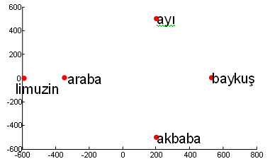
Benzerlik Matrisinden ÇBÖ ile elde edilen harita

Slide 11
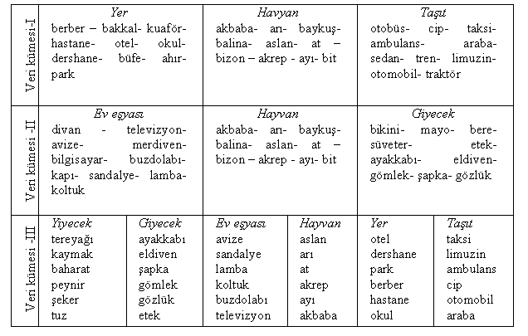
Kelimeler

Slide 12
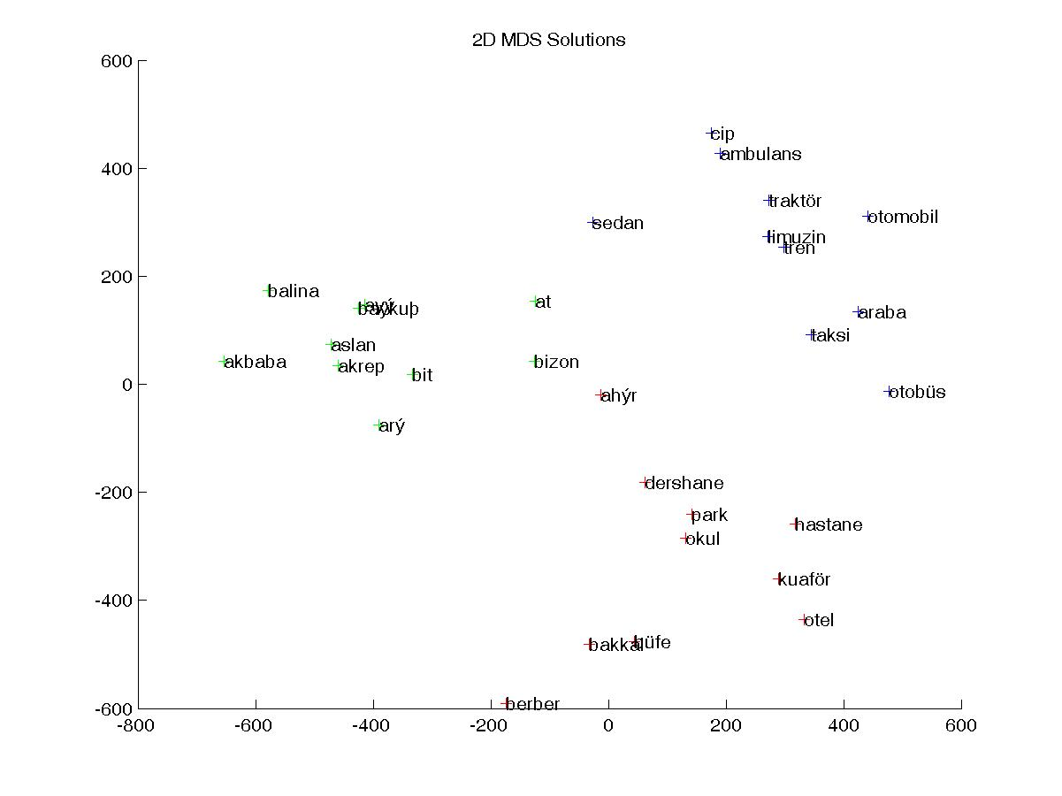
Veri kümesi–1 için Google ile bulunan benzerlik matrisinden hesaplanmış kelime koordinatları

Slide 13
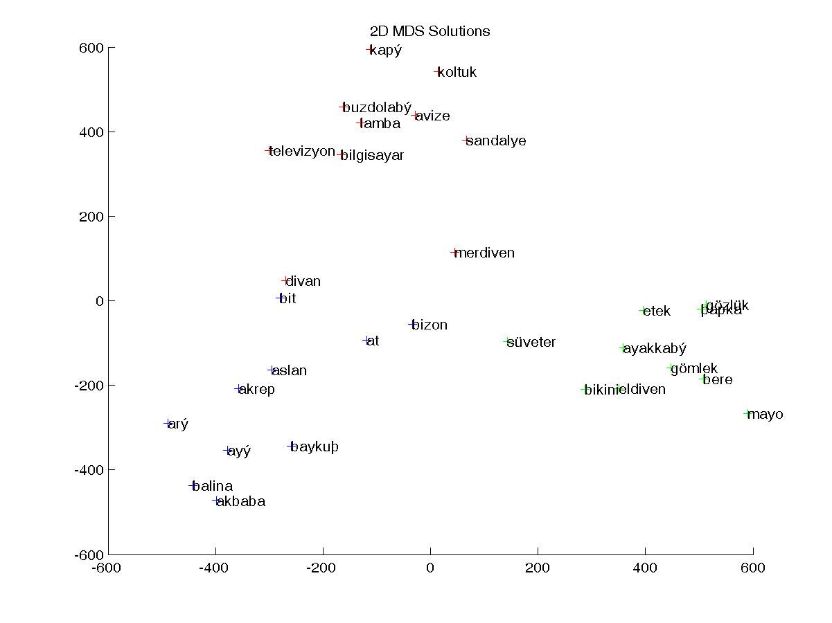
Veri kümesi–2 için Google ile bulunan benzerlik matrisinden hesaplanmış kelime koordinatları

Slide 14
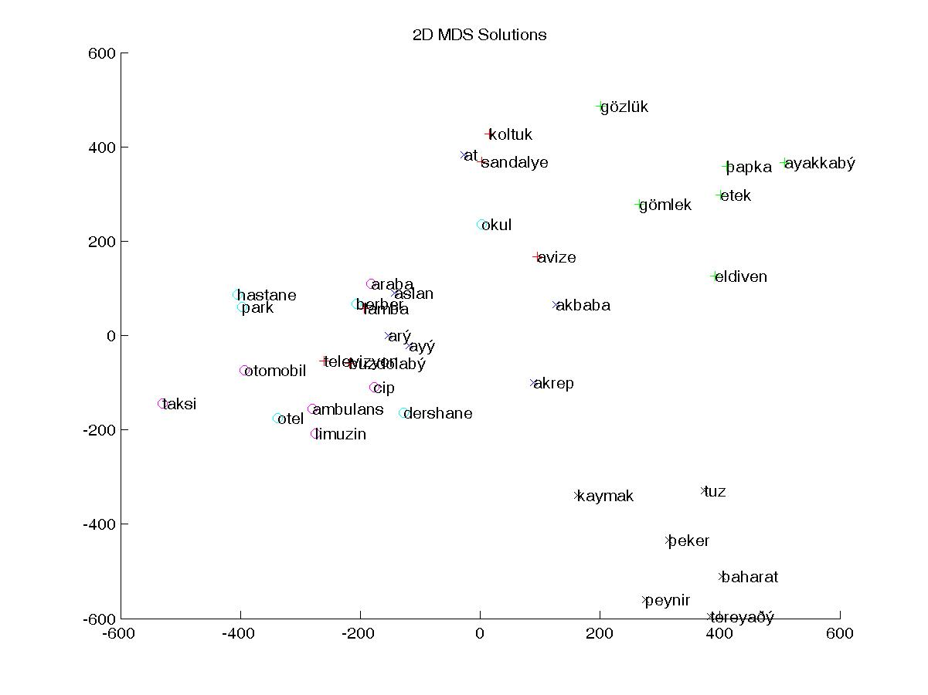
Veri kümesi–3 için Google ile bulunan benzerlik matrisinden hesaplanmış kelime koordinatları

Slide 15
Kelimeleri Sınıflandırma Başarıları
 | v1 | v1 | v2 | v2 | v3 | v3
 | 10 boyut | 2 boyut | 10 boyut | 2 boyut | 10 boyut | 4 boyut
SVM | 96,6 | 100 | 83,3 | 96,6 | 88,8 | 77,7
C4.5 | 83,3 | 83,3 | 90 | 90 | 77,7 | 75
RF | 90 | 90 | 93,3 | 93,3 | 72,2 | 75
EM | 66,6 | 96,6 | 66,6 | 96,6 | 66,6 | 83,3

Slide 16
En başarılı sınıflandırıcı SVM.
Boyut azaltmanın genelde başarıyı yükseltiyor.
SVM algoritması ile Veri kümesi-1 2 boyutta %100 başarılı.
3 veri kümesinde sınıflandırıcıların başarılarının ortalaması %87’dir.
Ayrıca EM algoritmasıyla hiçbir sınıf bilgisi kullanmadan düşük boyutlarda ulaşılan başarı gerçekten iyi.
Bununla birlikte yapılan denemeler küçük ölçeklidirler.
Daha sağlıklı yorumlara ulaşabilmek için daha fazla sınıf ve kelime içeren veri kümeleriyle çalışmak gerekmektedir.

Slide 17
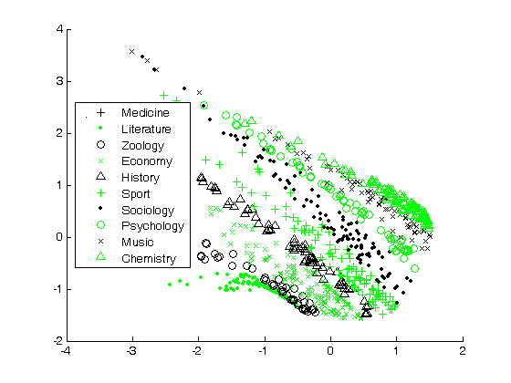
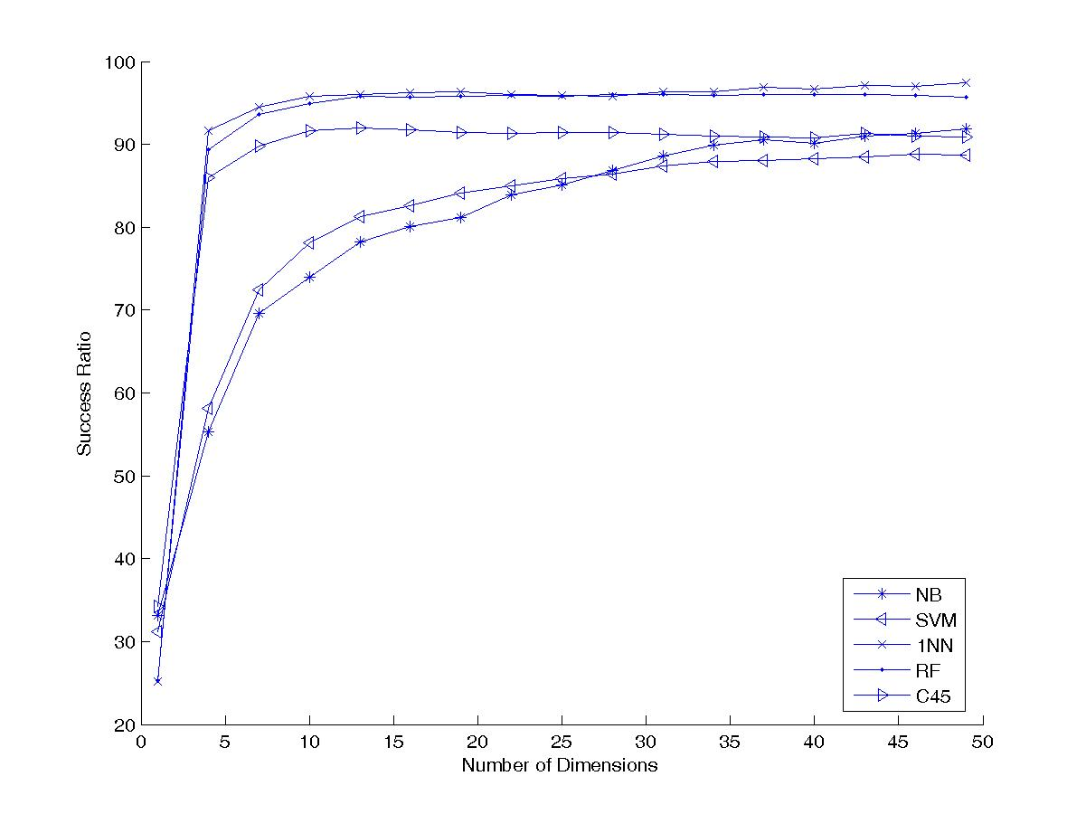
Teknik Terim sınıflandırma
967 teknik terimin koordinatları, 15 bin web sitesi üzerinde birlikte geçme matrisi ile

Slide 18
Google tabanlı anlamsal benzerlik
G(xi,xj)= e üzeri –E(xi,xj)
E(xi,xj)= [ max(L)-log(frekans(xi,xj)) ] / [ log D – min(L)]
L=[ log(frekans(xi), log(frekans(xj) ]
D = toplam doküman sayısı
Yıldız Teknik Üniversitesi
Bilgisayar Mühendisliği Bölümü

Slide 19
2.Dereceden birlikte geçme Second order cooccurance
xi kelimesinin xj kelimesiyle 2. dereceden birlikte geçme matrisini bulmak için: xi nin en çok beraber geçtiği K kelimeyi al. Bunların her birinin xj ile birlikte geçme sayılarını bul. Bu K adet sayıdan ve c(i,j) den (c(i,j)=0 olabilir) 2. dereceden birlikte geçme değerini c2(i,j) bul. Toplamları olabilir. Maksimumları olabilir.
c2 matrisi (c2:m*m) simetrik değildir. Yani c2(i,j) eşit olmayabilir c2(i,j).
c2 matrisi c matrisinden daha dolu bir matris olacaktır ki bu iyi bir şey.
Yıldız Teknik Üniversitesi
Bilgisayar Mühendisliği Bölümü

Slide 20
2.Dereceden birlikte geçmeyi hesaplamak için başka bir yol
D: term*document matrix (0 ve 1 den ya da frekanslardan oluşuyor) olmak üzere:
First order term co-occurance F: D*D’
Second order term co-occurance S: F*F
% F de i. diagonal değeri= wi nin tüm geçiş sayılarının karelerinin toplamı
% S de i. diagonal değeri= F’ in i. sütununun karelerinin toplamı
sim (di,dj)= alfa*Sij+(1-alfa)*Fij 0<alfa<1
Yıldız Teknik Üniversitesi
Bilgisayar Mühendisliği Bölümü

Slide 21
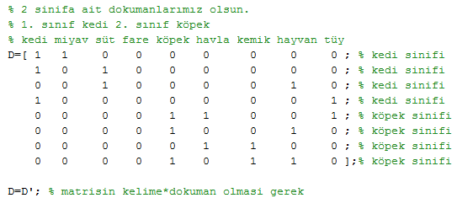

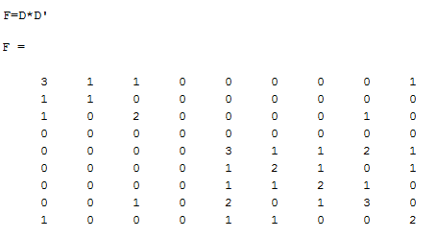
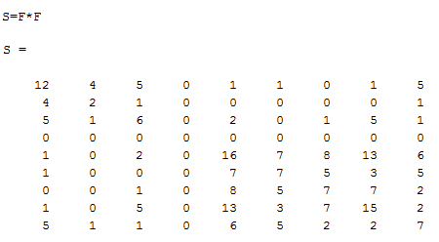

Slide 22
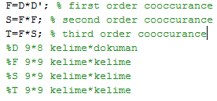
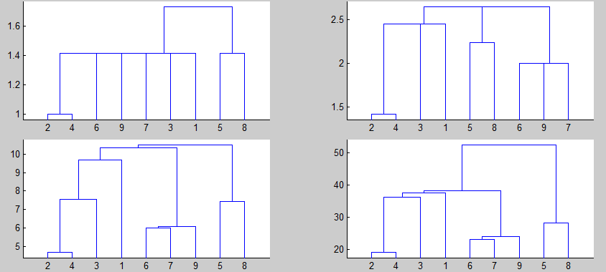
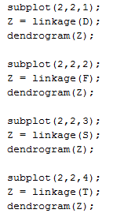
N.Dereceden birlikte geçme
D, 1. derece
2.derece, 3. derece

Slide 23
Benzerlikten (Cij) uzaklığa (Dij) geçişte formüller:
Dij= 1/( Cij+0.0001) % klasik
Dij= sqrt(Cii + Cjj -2*Cij) % bu formülü uygulamak için yukarıdaki F veya S kullanılmalı.
Dij=2 üzeri (1-Cij)
Yıldız Teknik Üniversitesi
Bilgisayar Mühendisliği Bölümü

Slide 24
Saklı Anlam İndeksleme
Latent Semantic Indexing
Kelimelerin ardındaki saklı kavramları ortaya çıkarıp dokümanları bu kavramlar uzayında temsil etmek

Slide 25
Saklı Anlam İndeksleme
kelimeler
kelimeler
1 2 3 4 5 6 7 8 9
1 2 3 4 5 6 7 8 9
Saklı kavramlar
1 2 3 4 5 6 7
1 2 3 4 5 6 7
dokümanlar
dokümanlar
Kaynak: Jason Eisner’s NLP notları

Slide 26
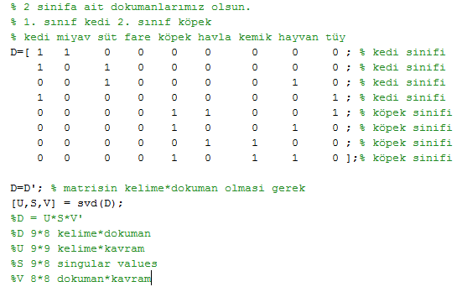
Saklı Anlam İndeksleme

Slide 27
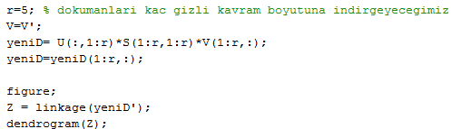
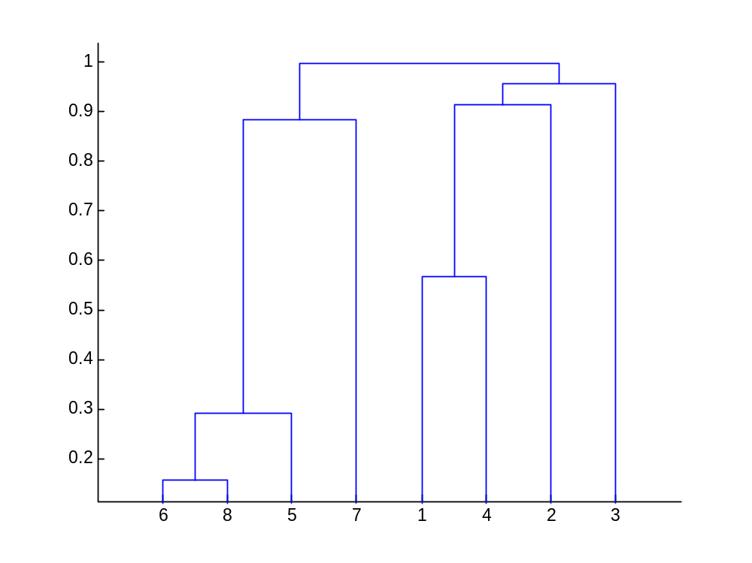
Saklı Anlam İndeksleme

Slide 28
Birlikte geçen kelimelerin kesişim kümesi
  2 kelimenin (xi, xj) benzerliği için : xi’nin 5 komşuluğunda en çok geçen T adet kelime ile xj’nin 5 komşuluğunda en çok geçen T adet kelimenin kesişim kümesinin eleman sayısı kullanılabilir. xi’nin listesinde xj geçerse onun ağırlığı daha fazla da olabilir.
  Her kelimenin 5 komşuluğunda geçen (ör: bir , ve, ben vb.) kelimeleri komşu listelerinden atmak faydalı.
Yıldız Teknik Üniversitesi
Bilgisayar Mühendisliği Bölümü

Slide 29
Birbiri yerine kullanılan kelimeler
Deniz Yüret, 2009
W1 W2 X1 W3 W4
W1 W2 X2 W3 W4
X1 ve X2 birbiri yerine kullanılmış, aynı bağlamda kullanılmış, demek ki aralarında bir ilişki var.
X1 ve X2 kaç kere aynı bağlamda kullanıldı ise aralarındaki bağ o kadar güçlü.
Yıldız Teknik Üniversitesi
Bilgisayar Mühendisliği Bölümü

Slide 30
Birbiri yerine kullanılan kelimeler
İnci Düzenli’nin Bitirme Projesi’nde bulduğu örnekler:
Format: kelime1 kelime2 kaç farklı bağlamda birbirinin yerine kullanıldığı
Bu veriler nasıl elde edilir?
Buradan “dolay, ytl, euro, avro, lira” gibi bir küme nasıl elde edilir?
dolar ytl 939
bulun olmak 619
avro euro 459
kanun yasa 350
avro dolar 344
oyna yap 309
dolar lira 251
dolar euro 249
milyar milyon 241
meclis tbmm 219
belir kaydet 194
futbol oyun 189
art azal 187
avro ytl 182
alan saha 177
gerek iste 176
lira ytl 173
haziran nisan 161

Slide 31
Kelime kümeleme
Kelimeleri
  terim*doküman matrisine göre (terimlerin benzerlikleri dokümanlarda geçmelerine göre –doküman sayısı boyutlu bir vektör- ölçülür)
  Birlikte geçme matrisine göre (terimlerin benzerlikleri, birlikte geçtikleri terimlere göre - terim sayısı boyutlu bir vektör- ölçülür)
  Sınıflarda yer alma olasılıklarına göre (terimlerin benzerlikleri doküman sınıflarında % kaç geçtiklerine göre – sınıf sayısı boyutlu bir vektör- ölçülür)
kümelersek aynı kümede yer alan kelimeler birbirine benzerdir diyebiliriz.

Slide 32
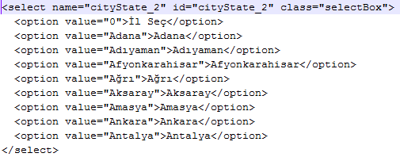
HTML etiketlerini kullanmak

Slide 33
Tekil kelimeler mi?
Kelime Öbekleri mi?
2, 3, 4 uzunluğunda genelde birlikte kullanılan kelime birlikleri içerdikleri her bir kelimeden ayrı bir bir kavramı ifade edebilirler.
“Fatih Sultan Mehmet” ifadesi, “Fatih”, “Sultan” ve “Mehmet” in her birinden, birleşerek farklı bir kavramı ifade eder.
Yıldız Teknik Üniversitesi
Bilgisayar Mühendisliği Bölümü

Slide 34
Tekil kelimeler mi?
Bu ifadeleri nasıl buluruz?
İki kelimenin 1000 kelimelik bir metinde arka arkaya 3 kere geçmesi neyi ifade eder? İkisi birbirinden ayrı olarak 100’er kere geçiyorsa?
Sonuç, sadece birlikte geçme sayılarına odaklanamayız.
Öyleyse ?
Yıldız Teknik Üniversitesi
Bilgisayar Mühendisliği Bölümü

Slide 35
Tekil kelimeler mi?
Kelime öbeği olma olasılığı (ti):
  ti nin frekansı/ti nin içerdiği tekil kelimelerin frekanslarının minimumu
  log2( ti nin frekansı/ ti nin içerdiği tekil kelimelerin frekanslarının çarpımı)
Yıldız Teknik Üniversitesi
Bilgisayar Mühendisliği Bölümü

Slide 36
Anlamsal Uzaylar
Uygulama alanları
Sorgu zenginleştirme (birbirine çok benzer kelimeleri sorgulara ekleme/değiştirme)
Metin sınıflandırma (Amasyalı, Beken, 2009)
Kelime yörüngeleri (Amasyalı, Yener, Kaplan, 2012)
?

Slide 37
Anlamsal Uzayların Metin Sınıflandırmada Kullanımı
5 farklı haber sınıfına (ekonomi, magazin, sağlık, siyasi, spor) ait 230’ar metin
Her sınıftan 150’şer haber metni eğitim, 80’er adedi test
PCKimmo ile kelime kökleri
farklı gövde sayısı yaklaşık 4500

Slide 38
Anlamsal Uzayların Metin Sınıflandırmada Kullanımı
4500 kelimenin sayısal karşılıklarını elde etmek için 15.000 web sitesinden oluşan bir külliyat kullanılmış.
Kelimelerin birbirlerine anlamsal yakınlık matrisi bu külliyatta birlikte geçtikleri doküman sayıları
uzaklık=1/yakınlık
MDS (ÇBÖ)
MDS’de ilk 100 ve ilk 10 boyut alınmış

Slide 39
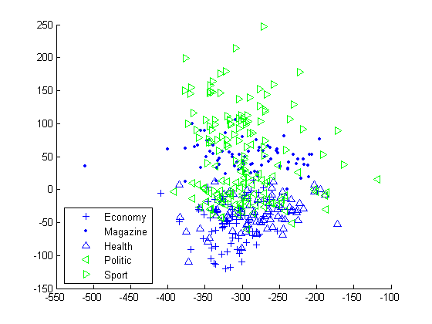
Anlamsal Uzayların Metin Sınıflandırmada Kullanımı
Metinler, içerdikleri kelimelerin koordinatlarının ortalamaları
Metinler kelimelerle aynı boyutlu
1 ve 2. boyutlar

Slide 40
Anlamsal Uzayların Metin Sınıflandırmada Kullanımı
Klasik terim*doküman matrisi yaklaşımı
Sınıflandırma Algoritması | Metinlerin Boyut Sayısı | Başarı yüzdesi (tf) | Başarı yüzdesi (tfidf)
Klasik Naive Bayes | 4500 | 87.25
Diskrit Naive Bayes | 4500 | 85.75 | 89.25
En Yakın Komşu | 4500 | 34.25 | 43.5
Destek Vektör Makineleri | 4500 | 87 | 86.5
Rastgele Ormanlar (100 ağaçlı) | 4500 | X | X
Lineer Regresyonla Sınıflandırma | 4500 | X | X
Pace Regresyonla Sınıflandırma | 4500 | X | X
C4.5 | 4500 | 74.75 | 23.5
Lineer Regresyonla Sınıflandırma | 100 | 81.75 | 84.5
Pace Regresyonla Sınıflandırma | 100 | 81.5 | 83.25
En Yakın Komşu | 100 | 71.25 | 76.25
Destek Vektör Makineleri | 100 | 80.25 | 87.75
Rastgele Ormanlar (100 ağaçlı) | 100 | 85 | 84.5
Anlamsal uzay yaklaşımı
Sınıflandırma Algoritması | 100 Boyutlu Metinler | 10 Boyutlu Metinler
Lineer Regresyonla Sınıflandırma | 93.25 | 89
Pace Regresyonla Sınıflandırma | 92.75 | 88.5
En Yakın Komşu | 70 | 79
Destek Vektör Makineleri | 90 | 89.75
Rastgele Ormanlar (100 ağaçlı) | 90.75 | 87.75

Slide 41
Anlamsal Uzayların Metin Sınıflandırmada Kullanımı
Daha yüksek başarı, Metin temsilinde daha az hafıza
Benzerlik matrisi bulurken Google neden kullanılmadı?
Yöntem dilden bağımsız mı?
Eşsesli kelimelerin durumu?
Metinlerin koordinatlarının bulunmasında başka bir yol ? Benzerliği, kelimelerin kaç dokümanda değil de kaç sınıfta birlikte geçtiklerine bakarak bulmak

Slide 42
Kelime Yörüngeleri
İnsanların düşünce süreçleri birbirine ne kadar benzemektedir?
İnsanların düşünce süreçlerini gözlemlemek, direkt ölçmek mümkün değilse de onu, ürünlerinin bazılarıyla (konuşma ve yazılarıyla) dolaylı olarak gözlemlemek mümkündür.
Yıldız Teknik Üniversitesi
Bilgisayar Mühendisliği Bölümü

Slide 43
Kelime Yörüngeleri
Yazıları, onları oluşturan kelimelerin zamana göre sıralanmış hali olarak düşünelim.
Elimizde kelimelerin koordinatları olsa, bu koordinatları yazıdaki sıralarıyla birleştirerek bir yazıyı X boyutlu bir uzayda bir yörünge olarak ifade edebiliriz.
Yıldız Teknik Üniversitesi
Bilgisayar Mühendisliği Bölümü

Slide 44
Kelime Yörüngeleri
Aynı kişinin farklı yazılarının yörüngeleri birbirine benzer midir?
Farklı kişilerin yörüngelerini birbirinden ayırmak mümkün müdür?
Cevaplar için önce yörüngeleri oluşturmak gerekir. Bunun için ise önce kelime koordinatlarını bulmak gerekir.
Yıldız Teknik Üniversitesi
Bilgisayar Mühendisliği Bölümü

Slide 45
Kelime Koordinatları
Saklı Anlam İndeksleme
Birlikte geçiş matrisi (kullanılan)
Yıldız Teknik Üniversitesi
Bilgisayar Mühendisliği Bölümü

Slide 46
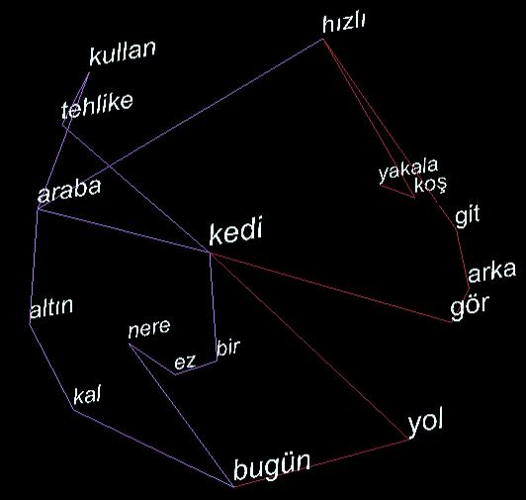
Kelime Yörüngeleri
Bugün yolda kedi gördüm. Arkasından gittim. Hızlı koşuyordu. Yakalayamadım.
Hızlı araba kullanmak tehlikelidir. Kediler arabaların altında kalabilirler. Bugün neredeyse eziliyordu bir kedi.
Yıldız Teknik Üniversitesi
Bilgisayar Mühendisliği Bölümü

Slide 47
Yörüngelerin Özellikleri
2 temel özellik:
Kavramlar arası mesafeler,
Kavramlar arası açılar.
(n, n+1, n+2, n+3) arka arkaya gelen 4 koordinat olmak üzere (n,n+1), (n,n+2), (n,n+3) arası mesafelerin 10’luk histogram değerleri, frekansları ve (n,n+1,n+2), (n,n+2,n+3) arası açıların (PI cinsinden) 10’luk histogram değerleri, frekansları
Yıldız Teknik Üniversitesi
Bilgisayar Mühendisliği Bölümü

Slide 48
Yörüngelerin Özellikleri
d uzunluğundaki bir yörünge de d-1 adet (n, n+1) arası mesafe ölçülmektedir. Bu d-1 ölçümün eşit aralıklı 10 parçalık histogramı çıkarılmaktadır. Bu histogramın 10 adet değeri ve her değerin bir frekansı bulunmaktadır. Dolayısıyla yörüngenin (n, n+1) arası mesafelerini ifade eden 20 adet özellik çıkarılmaktadır. Bu işlem (n,n+2), (n,n+3) arası mesafelere ve (n,n+1,n+2), (n,n+2,n+3) arası açılara da uygulandığında bir metni ifade eden yörüngeye ait 100 özellik bulunmuş olmaktadır
Yıldız Teknik Üniversitesi
Bilgisayar Mühendisliği Bölümü

Slide 49
Deneysel Sonuçlar-1
2 yazara ait 35’er yazı,
Bir yazı kime ait?
10’lu çapraz geçerleme sonuçları
Algoritma | Sınıflandırma Başarısı (%)
C4.5 | 97.15
Naive Bayes | 97.15
En yakın komşu | 95.71
Destek Vektör Makineleri | 98.57
Yıldız Teknik Üniversitesi
Bilgisayar Mühendisliği Bölümü

Slide 50
Deneysel Sonuçlar-2
Her yazara ait 35’er yazı,
Bir yazı kime ait?
10’lu çapraz geçerleme sonuçları
Algoritma | 3 yazar | 4 yazar | 8 yazar
C4.5 | 91.43 | 90.71 | 53.21
Naive Bayes | 95.24 | 92.14 | 62.5
En yakın komşu | 80.95 | 62.14 | 50
Destek Vektör Makineleri | 94.29 | 85.71 | 68.57
Zero 0 | 33.33 | 25 | 12.5
Yıldız Teknik Üniversitesi
Bilgisayar Mühendisliği Bölümü

Slide 51
Sonuç ve Tartışma
2 kişiye ait 35’er yazıdan oluşan veri kümesinde bir metnin yazarını tanıma başarısı %98
Yazar sayısı arttıkça başarının düşüyor (8 yazar için %68)
Metinde kullanılan kavramlardan bağımsız olması (sadece yörüngenin özelliklerinin kullanılıyor olması) aynı kişinin farklı konularda yazdıklarından elde edilen yörüngeler benzer
Yıldız Teknik Üniversitesi
Bilgisayar Mühendisliği Bölümü

Slide 52
Olası kullanım alanları
Psikolojik hastalıkların tespiti
Psikolojik hastalıkların düşünce süreçleri üzerindeki etkilerinin araştırılması
Cinsiyet, yaş, eğitim farklılıklarının düşünce süreçleri üzerindeki etkilerinin araştırılması
Yıldız Teknik Üniversitesi
Bilgisayar Mühendisliği Bölümü

